Slide 1

实验三 系统功能测试实验
2023 年 3 月

Slide 2
一、实验目的
(1) 掌握系统功能测试流程。
(2) 掌握系统功能测试计划制定。
(3) 掌握系统功能测试执行、缺陷管理和测试报告。

Slide 3
二、实验内容
(1) 完成对 Halo 开源博客系统测试计划编写；
(2) 使用 MeterSphere 专业测试云进行：
1 Halo 系统功能测试用例维护
2 测试执行计划的创建
3 测试执行任务分配
4 测试执行
5 测试总结和测试报告生成

Slide 4
三、实验原理
系统功能测试实验覆盖软件测试流程，以 Halo 开源博客系统为例，对软件测试中的各
环节工作进行介绍，结合 MeterSphere 进行功能测试管理和执行的实践 。
系统功能测试流程主要包含如下几个环节：
(1) 测试需求分析
(2) 测试计划制定
(3) 测试设计
(4) 测试执行
(5) 测试总结和报告生成

Slide 5
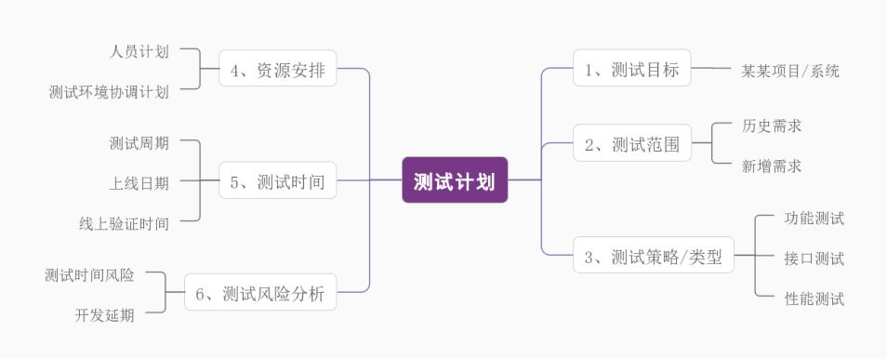
三、实验原理
测试计划制定主要是对软件或系统研发项目的测试工作做出整体计划安排，主要包括时间计划、测试范围的设定、测试类型规划、项目风险、测试人员投入安排计划等。

Slide 6
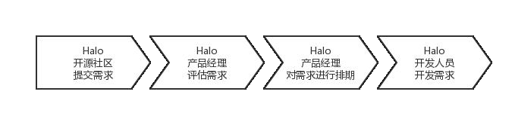
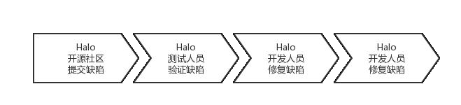
四、实验步骤
（1）测试范围和需求。
Halo 开源项目产品经理在收到开源社区用户需求后，会逐一评估和验证。产品经理会综合评估整体需求列表，筛选出中高优先级的需求，并进行研发排期，安排开发人员开发，并由测试人员完成测试工作。
Halo 开源用户社区反馈的缺陷经由 Halo 测试人员复测确认是缺陷后，转给 Halo 开发人员，由开发人员完成缺陷修复，然后测试人员完成测试工作。
备注：详细步骤请查看实验手册。

Slide 7
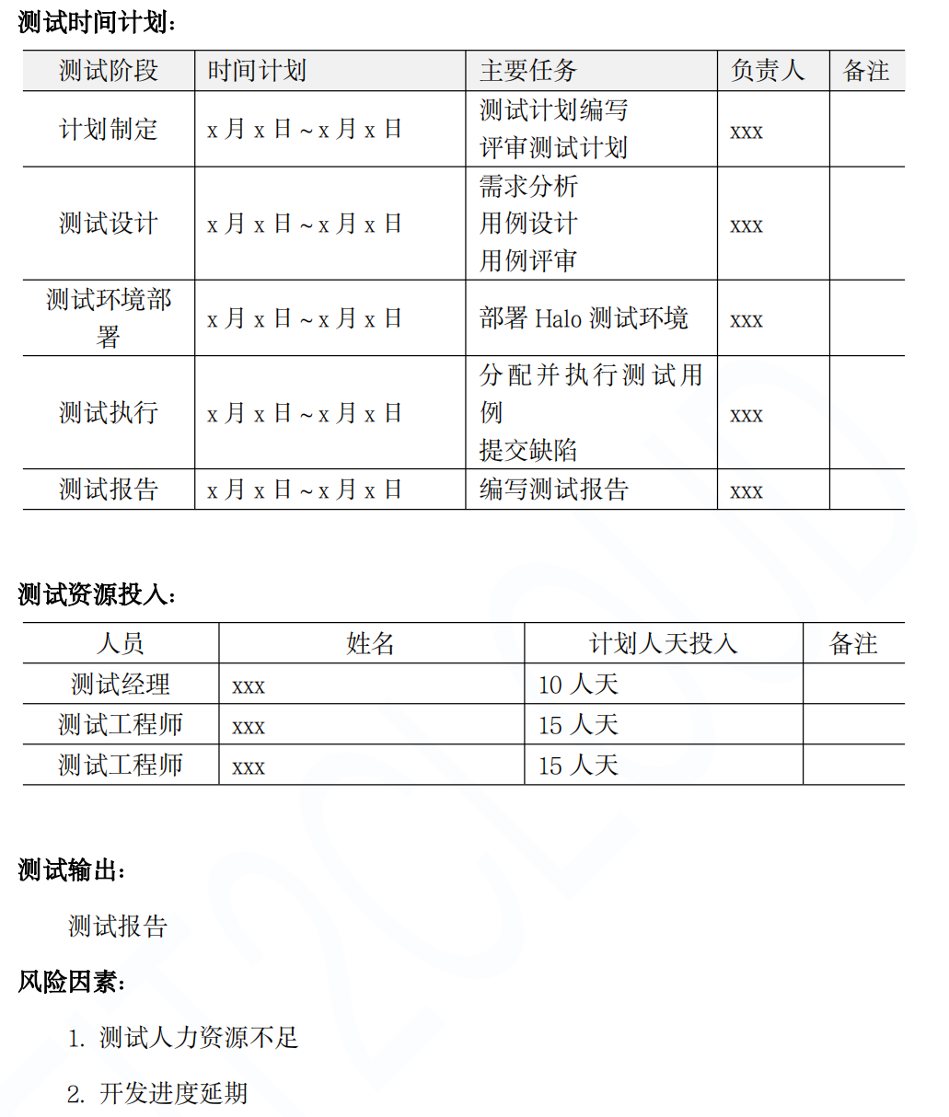
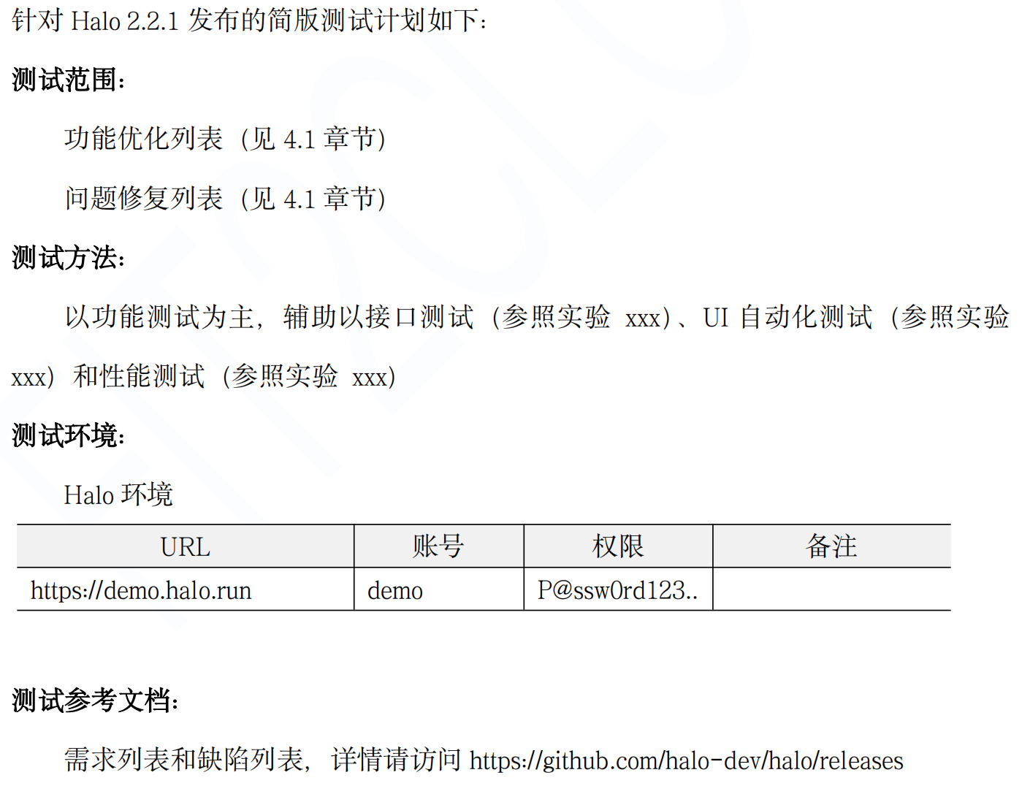
四、实验步骤
（2）测试计划制定。
备注：详细步骤请查看实验手册。

Slide 8
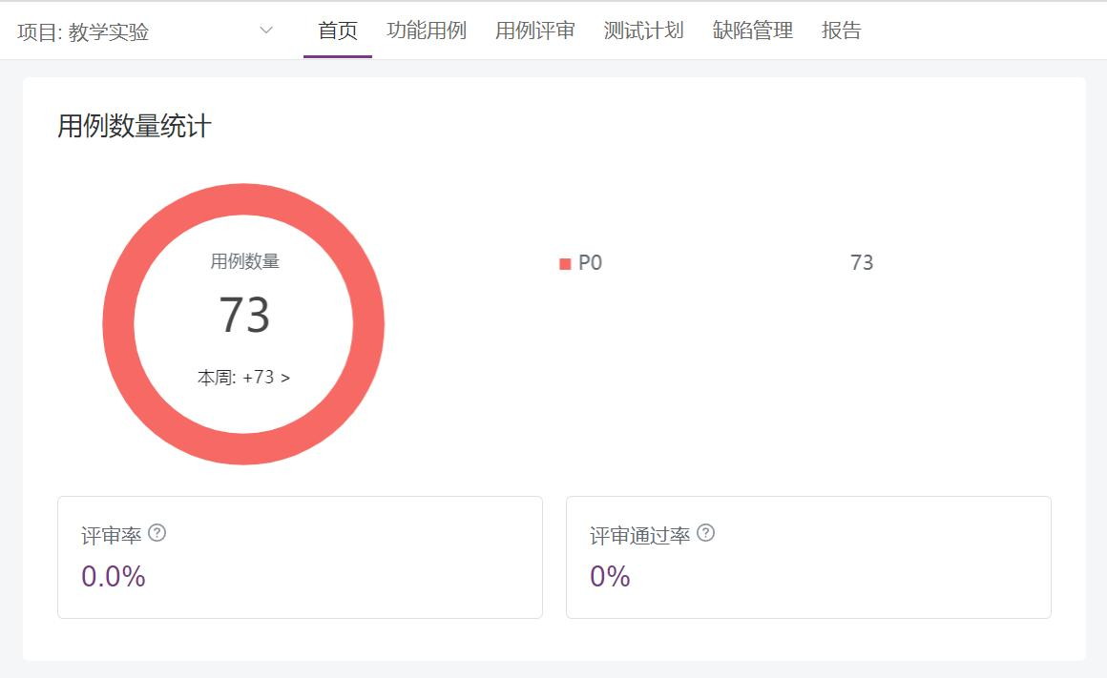
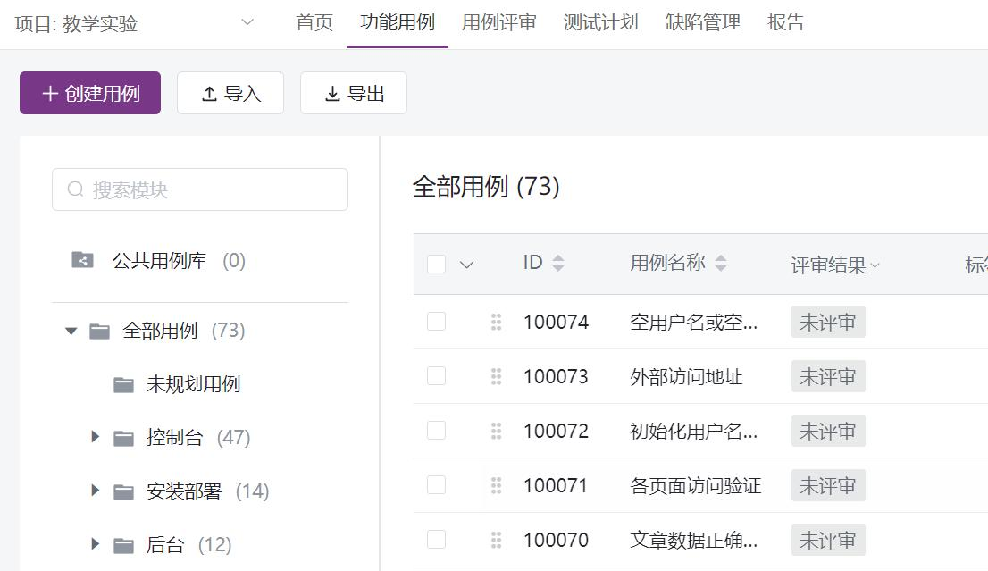
四、实验步骤
（3）测试设计。
请访问 https://github.com/halo-dev/halo/releases，查看 Halo 2.2.1 的 Release Notes，并设计功能用例。
备注：详细步骤请查看实验手册。
备注：请访问 https://kdocs.cn/l/cjaymPgppOaC 下载用例文件

Slide 9
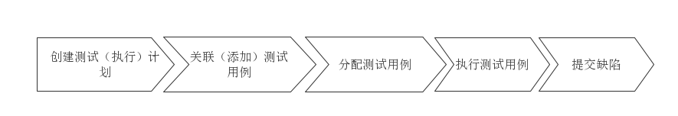
四、实验步骤
（4）测试执行。
备注：详细步骤请查看实验手册。

Slide 10
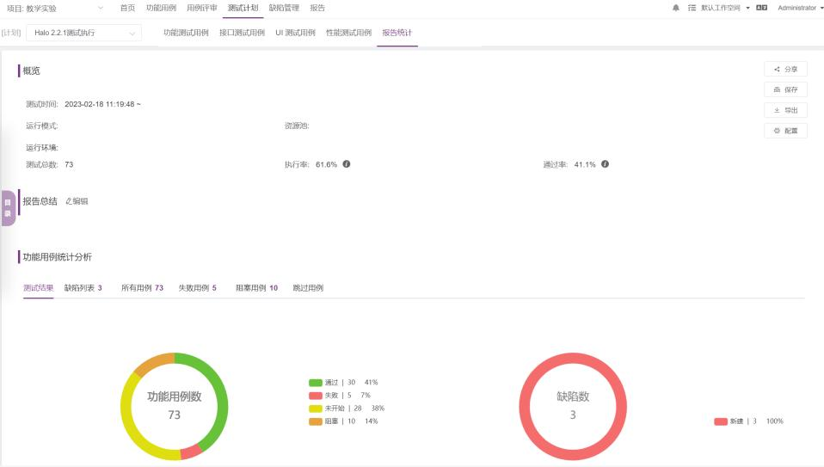
四、实验步骤
（5）测试报告生成和查看。
在测试执行过程中通常需要每天和每周给产品经理、测试总监、开发经理汇报测试进度，以及测试过程中发现的问题。MeterSphere 针对测试执行会动态产生实时执行报告。
1 测试总数：测试用例总数
2 执行率
3 通过率
4 测试结果：处于各种执行状态的执行图表统计
5 缺陷列表：当前测试计划里提交的缺陷
6 所有用例：当前测试计划包含的所有测试用例
7 失败用例：当前测试计划执行失败用例列表
8 阻塞用例：当前测试计划被阻塞的用例列表
备注：详细步骤请查看实验手册。

Slide 11
五、思考与分析
访问 https://github.com/halo-dev/halo/releases，查看最新的 Release 信息，并仔细阅读功能优化，新功能和缺陷修复列表。

Slide 12
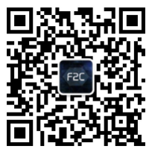
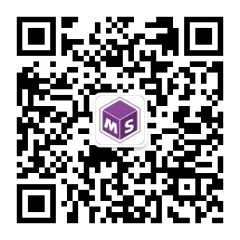
THANK YOU
www.fit2cloud.com
www.metersphere.io
400-052-0755
北京 · 上海 · 深圳 · 广州 · 南京 · 杭州 · 成都 武汉 · 苏州 · 西安 · 济南 · 郑州 · 长沙 · 厦门

